Slide 1
DHFR：特定尾部接触支持配体选择性，但未证明动力学因果
4′-DTMP 与 M20 环及 R28 的部分原子更接近
四条作者沉积轨迹 · 两次普通 Agent 答复
2026-09-10 | 第二体系结果与输入缺口
Çetin et al., JCIM 2023 • DOI 10.1021/acs.jcim.3c00818 • Zenodo 7966540
1
Notes:
DHFR是叶酸代谢酶；TMP是甲氧苄啶，4DTMP是衍生抑制剂。WT与L28R分别为野生型及28位亮氨酸替换为精氨酸。区分开发者完成的科学补算与Agent真实执行。
Detailed reader: outputs/report/DEEP_READER_ZH.md. Developer post-freeze periodic diagnostic; original Agent answers preserved.

Slide 2
论文用结构、亲和力和反应进程提出同一个配体问题
结构：哪些指定原子对更近？
亲和力：两种抑制剂的 Ki 如何随 L28R 改变？
反应：500 nM 抑制剂下，底物消耗如何变化？
Çetin et al., JCIM 2023 • DOI 10.1021/acs.jcim.3c00818 • Zenodo 7966540
2
Notes:
主文Table1、Figures3–4分别提供Ki、实验曲线及原子对距离。三个观测不是同一个量。本文不复现自由能微扰或全蛋白网络。Ki的大小不能直接替代动力学速率。
Detailed reader: outputs/report/DEEP_READER_ZH.md. Developer post-freeze periodic diagnostic; original Agent answers preserved.

Slide 3
四种条件各有一条沉积轨迹，可做明确的局部比较
WT / L28R × TMP / 4′-DTMP
每条 1,001 帧；主窗口帧 11–1000，共 990 帧
约 1.02 GB，作者校验值一致；未运行新模拟
名义 1 μs 来自沉积说明；帧不是独立重复
Çetin et al., JCIM 2023 • DOI 10.1021/acs.jcim.3c00818 • Zenodo 7966540
3
Notes:
四PSF与DCD，159蛋白残基，WT残基28LEU，突变ARG；TMP配体残基300，4DTMP303。时间映射从沉积说明推断，DCD头重写。实验His6标签与缓冲液不同于模拟，比较仅限条件特异模式。
Detailed reader: outputs/report/DEEP_READER_ZH.md. Developer post-freeze periodic diagnostic; original Agent answers preserved.

Slide 4
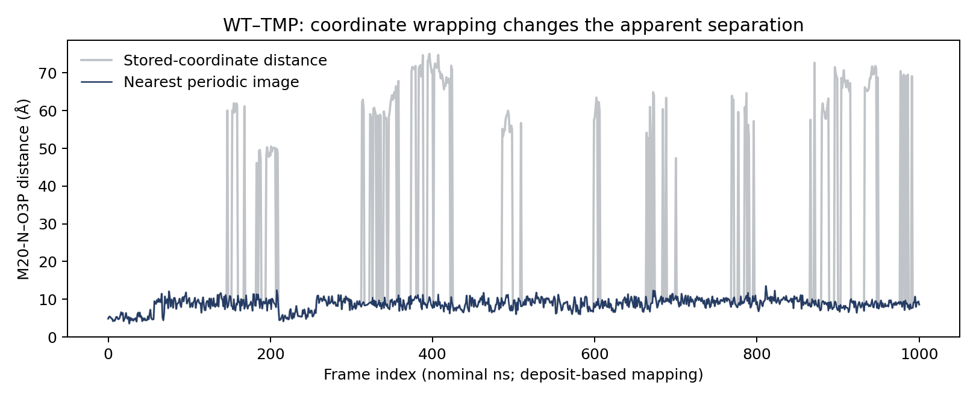
存储坐标的大距离主要来自周期性包装
先核坐标表示
再解释接触
原始试跑保留
修正不计 Agent 成果
Çetin et al., JCIM 2023 • DOI 10.1021/acs.jcim.3c00818 • Zenodo 7966540
4
Notes:
灰色为未处理存储坐标，蓝色为最近镜像距离；该图同一条WT-TMP轨迹。最近镜像与VMD pbctools重包装后的距离最大差异1.132e-5Å。开发者在A1启动后才发现，这是建包责任。
Detailed reader: outputs/report/DEEP_READER_ZH.md. Developer post-freeze periodic diagnostic; original Agent answers preserved.

Slide 5
六项指定环区比较均显示 4′-DTMP 更近
Çetin et al., JCIM 2023 • DOI 10.1021/acs.jcim.3c00818 • Zenodo 7966540
5
Notes:
每根柱为单条条件轨迹990帧均值，Å；未画跨重复误差。WT M20 8.69→4.62，L28R M20 10.44→4.81。结果来自开发者周期性补算，不是原Agent使用的数据。
Detailed reader: outputs/report/DEEP_READER_ZH.md. Developer post-freeze periodic diagnostic; original Agent answers preserved.

Slide 6
R28 的变化依赖原子对，不能概括为全部增强
Çetin et al., JCIM 2023 • DOI 10.1021/acs.jcim.3c00818 • Zenodo 7966540
6
Notes:
L28R R28三个供体到O4P/O5P六项均更近。NE到O3P+0.13Å，NH1到O3P+0.39Å，NH2到O3P-0.71Å。指定原子对限制防止把局部结论扩大。
Detailed reader: outputs/report/DEEP_READER_ZH.md. Developer post-freeze periodic diagnostic; original Agent answers preserved.

Slide 7
实验方向相容，但距离不能给出抑制速率
Ki（TMP → 4′-DTMP）
WT：4.2 → 5.1 nM；L28R：65.0 → 34.3 nM
500 nM：WT 两药均抑制；L28R 的 4′-DTMP 更明显
局部距离没有识别唯一因果机制
Çetin et al., JCIM 2023 • DOI 10.1021/acs.jcim.3c00818 • Zenodo 7966540
7
Notes:
Table1误差WT±0.5/1.0nM，L28R±7.5/2.9nM。Ki来自论文ref25；图3初始DHF12.5μM，两次实验。没有原始动力学数据或FEP重算，不能声称动力学原因已独立证明。
Detailed reader: outputs/report/DEEP_READER_ZH.md. Developer post-freeze periodic diagnostic; original Agent answers preserved.

Slide 8
两次 Agent 完成了计算，却没有发现输入的坐标缺口
两份有效答复；4 个 Python 请求全部原样重放一致
模型费用合计 $0.03226009
A1 有比例转述错误；A2 把异常长尾解释为构象变化
原资料缺坐标和盒子，修正由开发者完成
Çetin et al., JCIM 2023 • DOI 10.1021/acs.jcim.3c00818 • Zenodo 7966540
8
Notes:
A1输入106713输出8534tokens，21tools，77.19秒；A2输入75833输出5753tokens，17tools，50.41秒。各只提交一稿，未明确修订。没有Rules，不得作为Rules收益比较。8条逐答复关系各保存真实短引文。
Detailed reader: outputs/report/DEEP_READER_ZH.md. Developer post-freeze periodic diagnostic; original Agent answers preserved.

Slide 9
下一步应复用正确的资料入口，不扩大 Rules 结论
已得到：有来源的 DHFR 局部接触结果
需修好：冻结前的周期性坐标与物理量核对
本轮结束：不补跑修正案例、不进入第三体系
来源与复跑：配套读本、下载清单和原始答复
Çetin et al., JCIM 2023 • DOI 10.1021/acs.jcim.3c00818 • Zenodo 7966540
9
Notes:
参考：Cetin etal2023 DOI10.1021/acs.jcim.3c00818；Zenodo7966540 CC-BY4.0；作者代码eba9948e57f25cec9eb9bdb50cfdb234fc23fffc；GROMACS2024.4 PBC方法；VMD2.0b1与pbctools。结果不能支持跨体系泛化或独立规则增益。
Detailed reader: outputs/report/DEEP_READER_ZH.md. Developer post-freeze periodic diagnostic; original Agent answers preserved.

